Slide 1


Par: Perla Assuied ,Zakaria Maanane

Slide 2
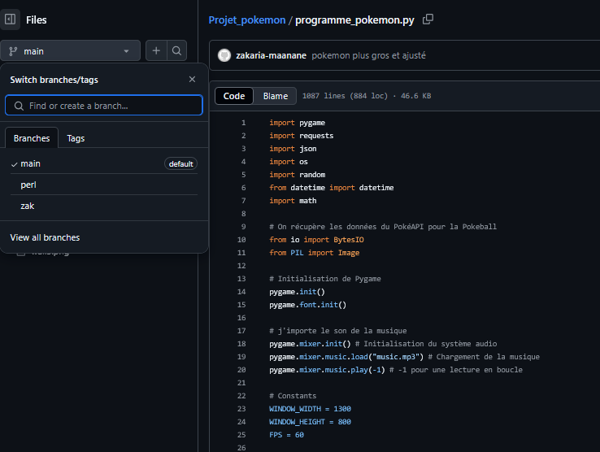
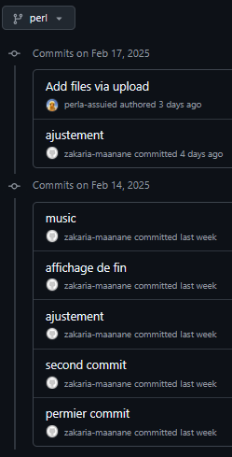
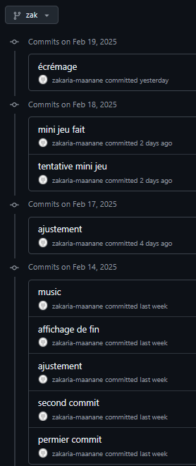
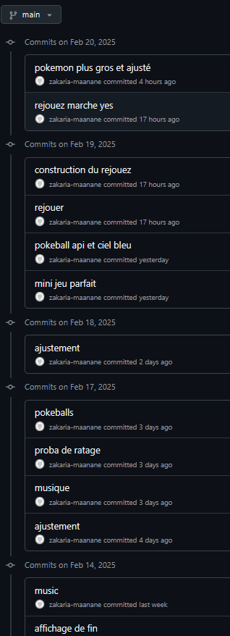
Github : Branches et commits

Slide 3
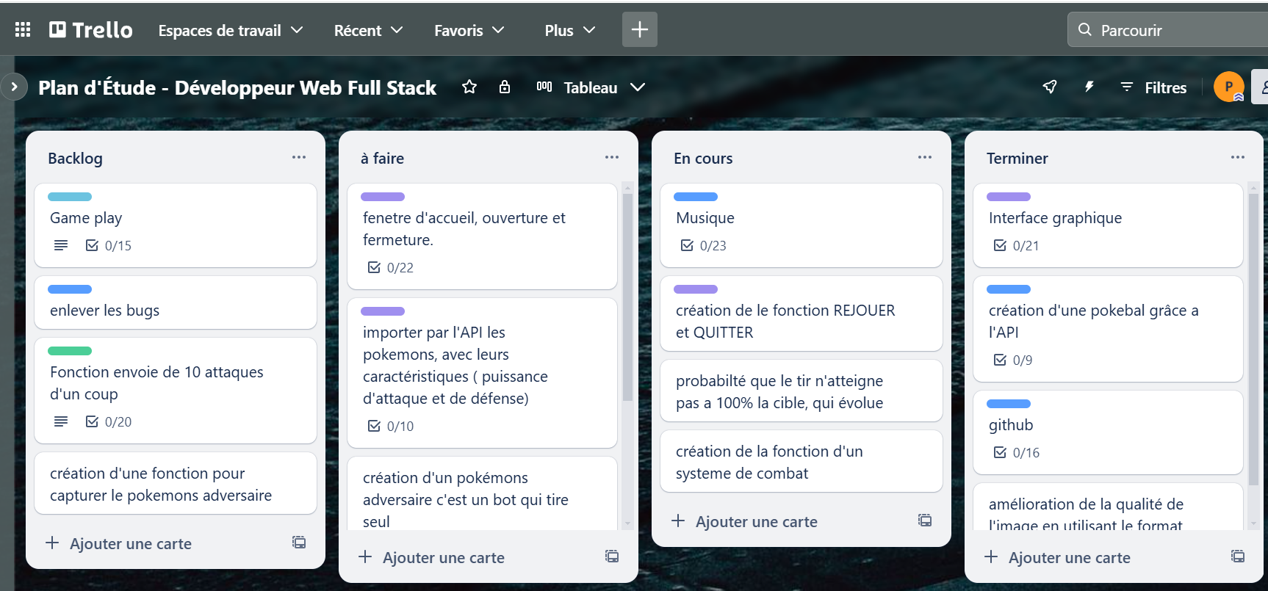
TRELLO - RÉPARTITIONS DES TÂCHES

Slide 4
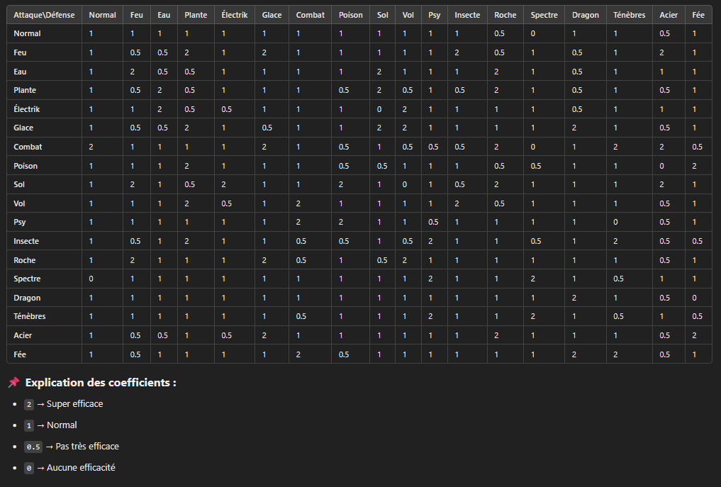

CARACTÉRISTIQUES DES POKÉMONS

Slide 5
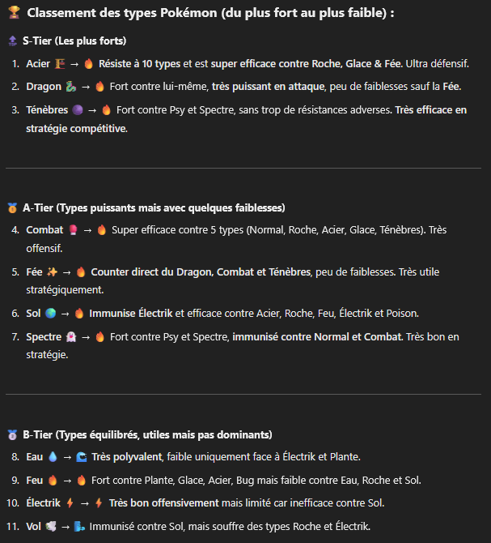
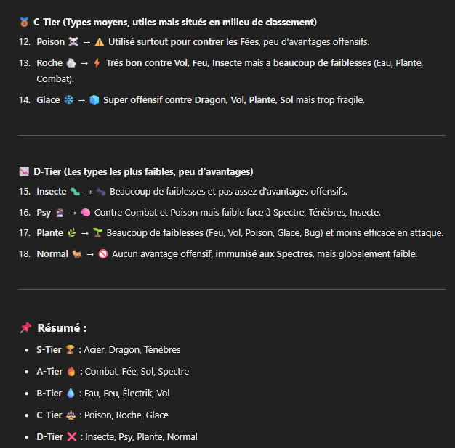
CLASSEMENT DE POKÉMONS

Slide 6
LES CONSIGNES

Slide 7
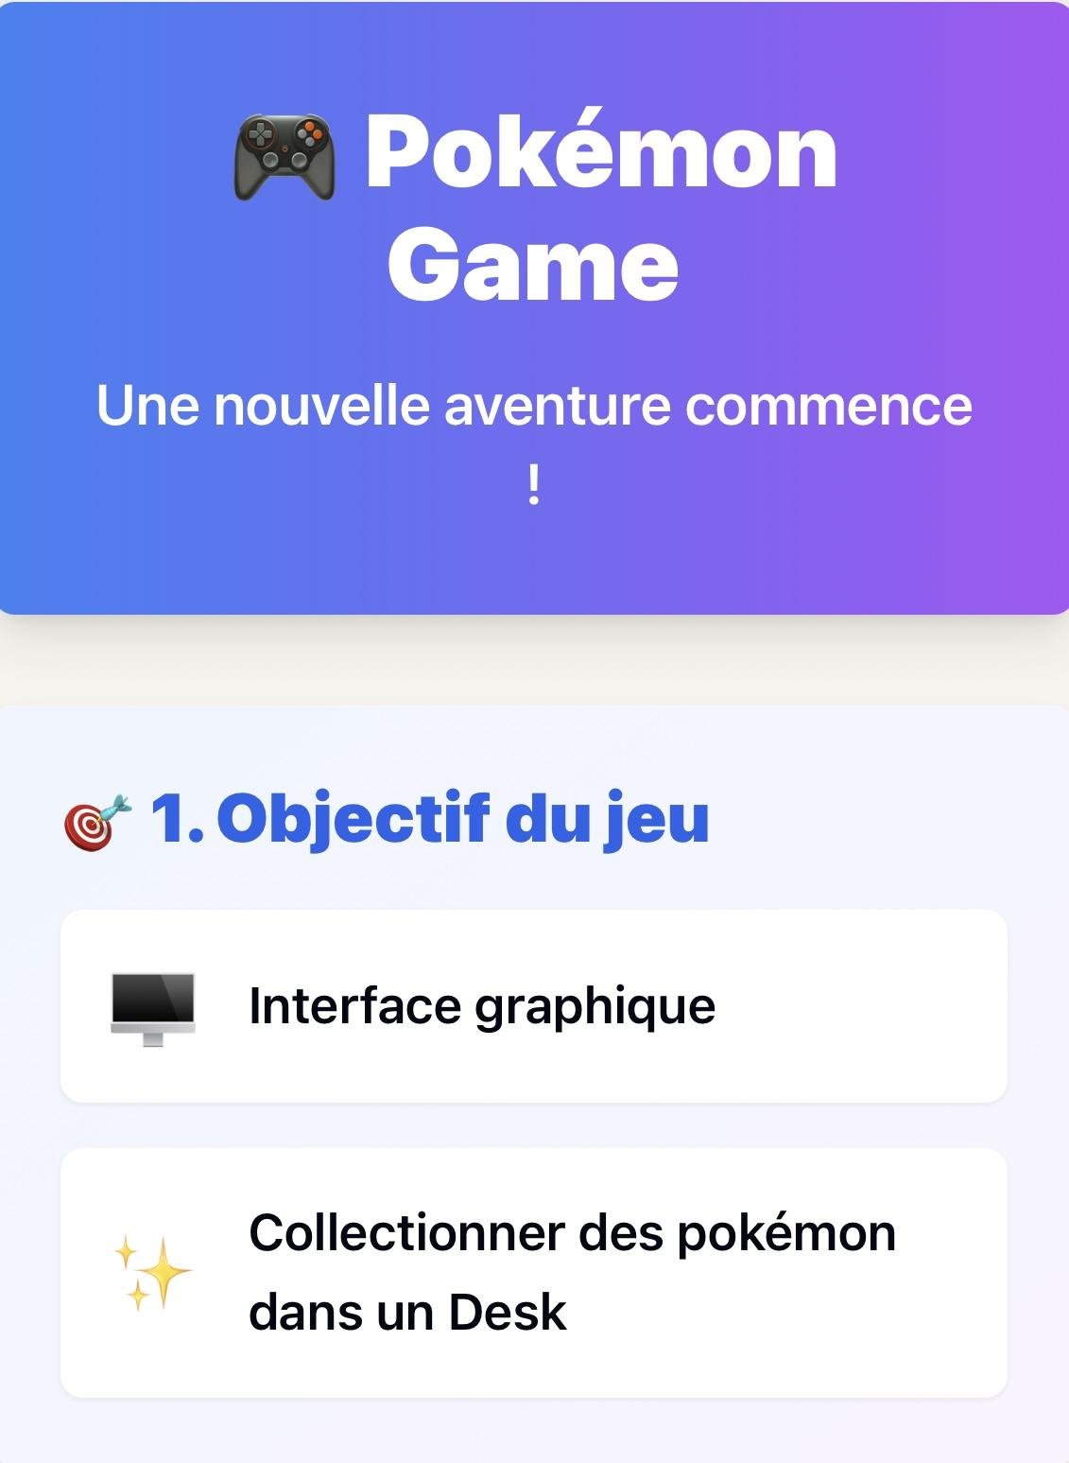
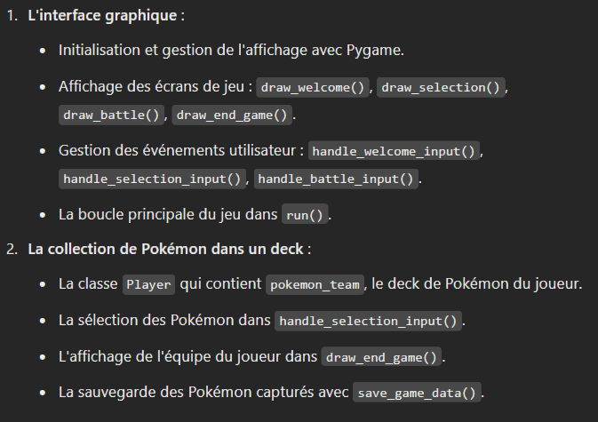

Slide 8
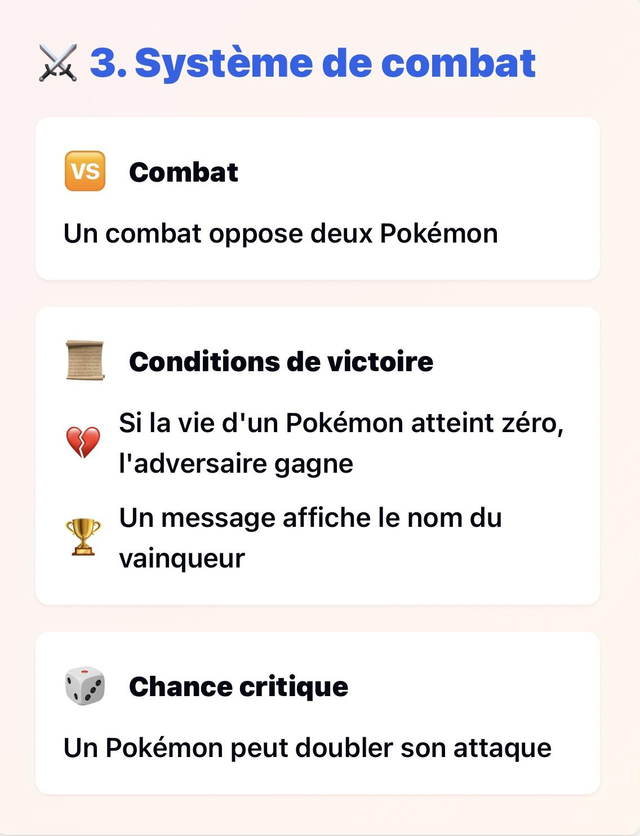
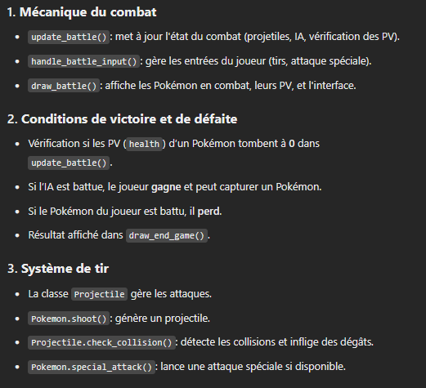

Slide 9
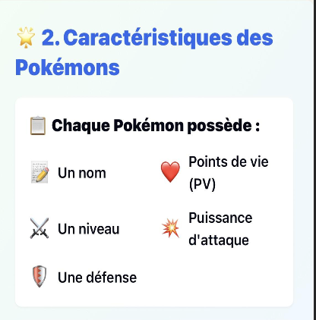
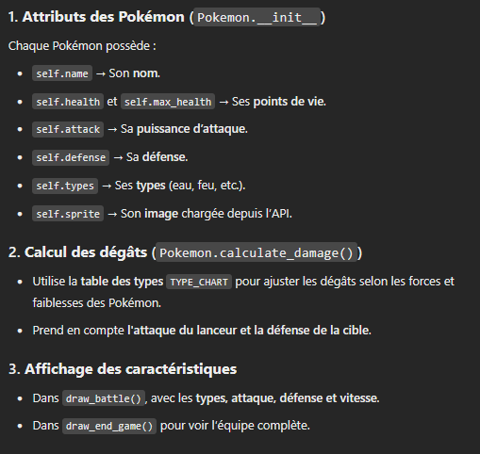

Slide 10
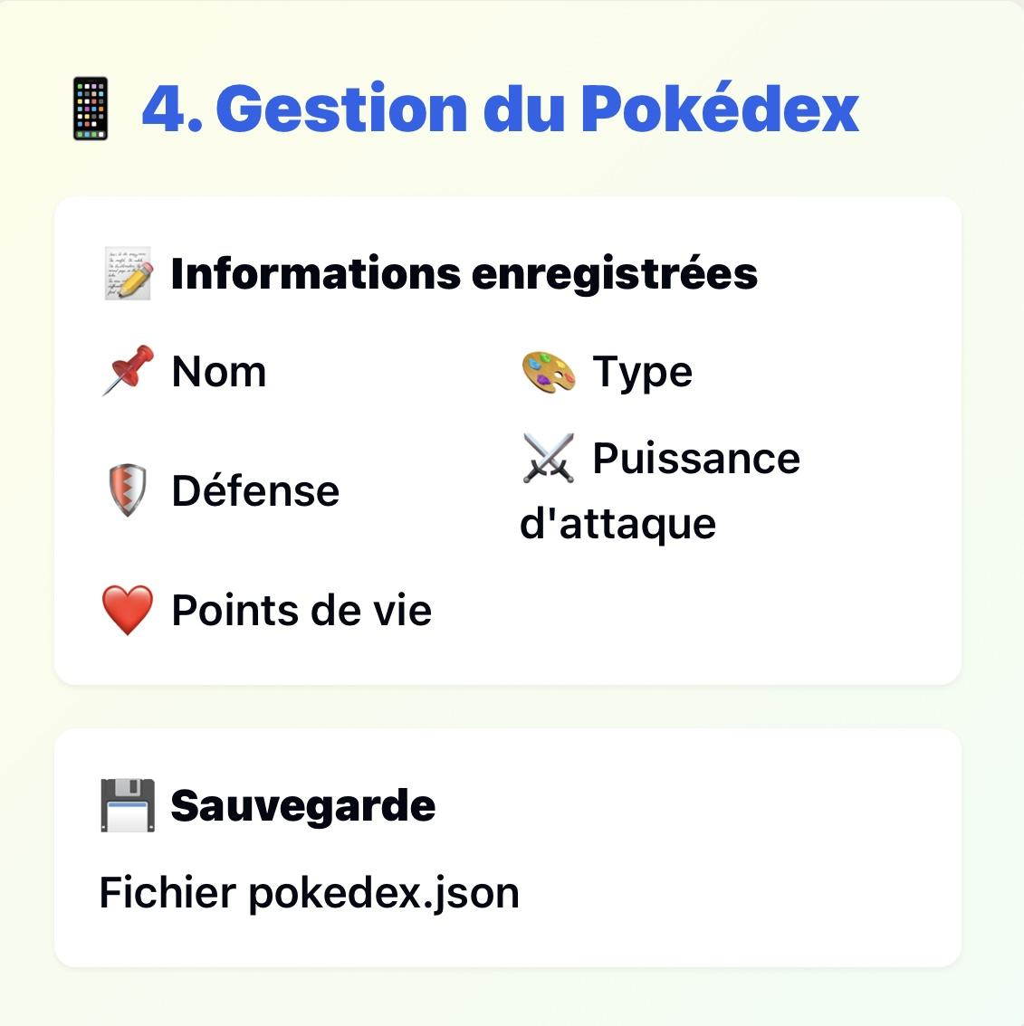
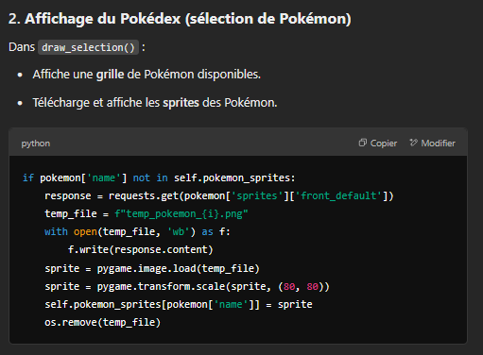
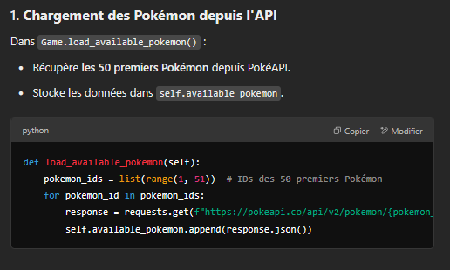
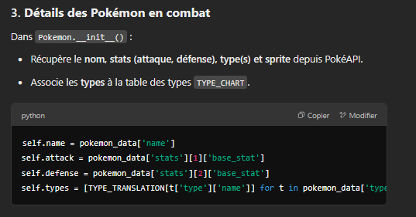
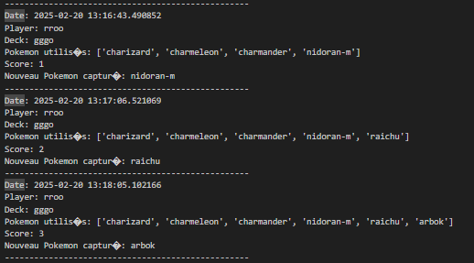

Slide 11
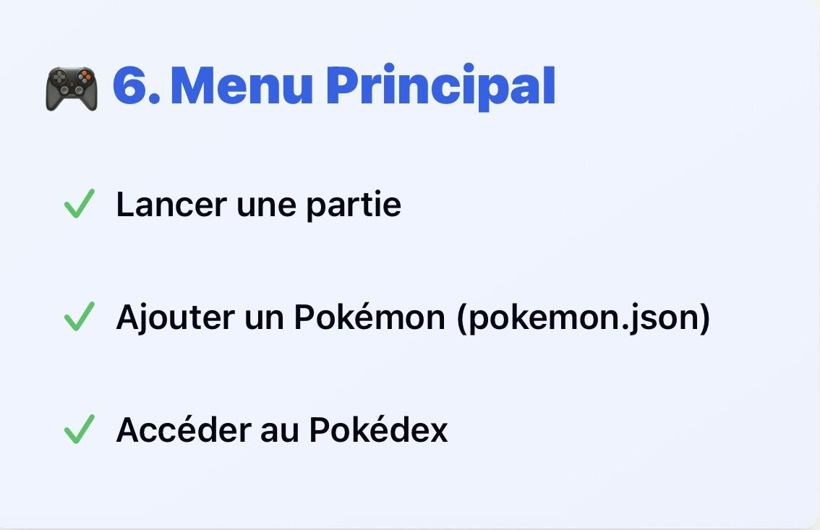


Slide 12
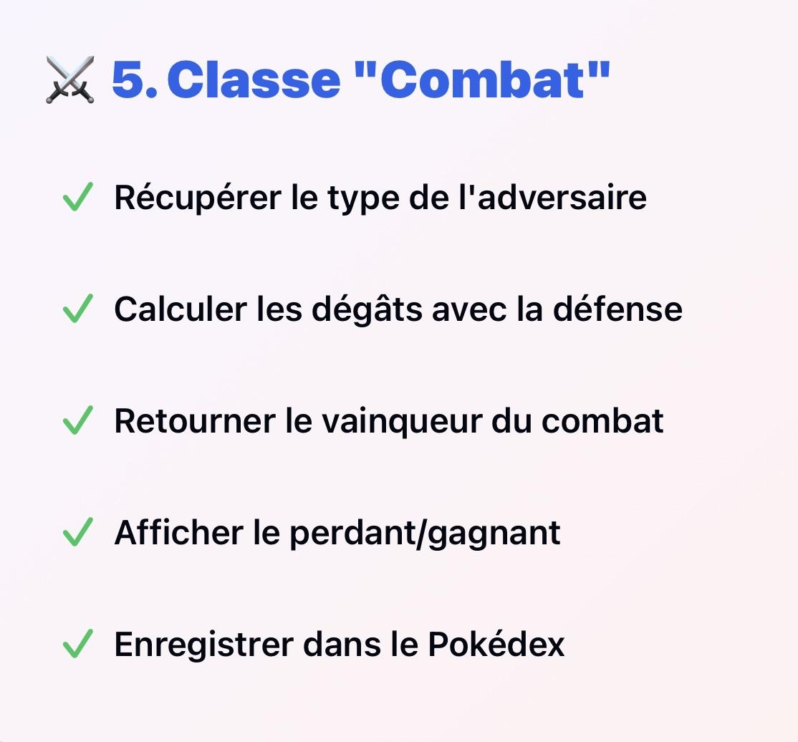
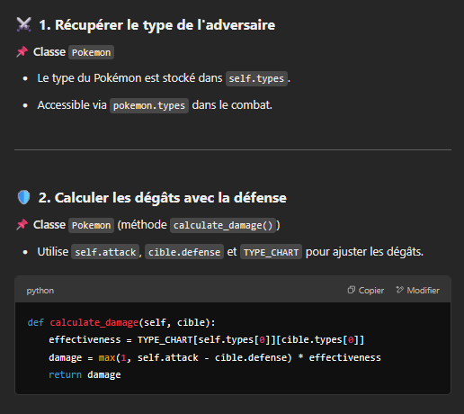
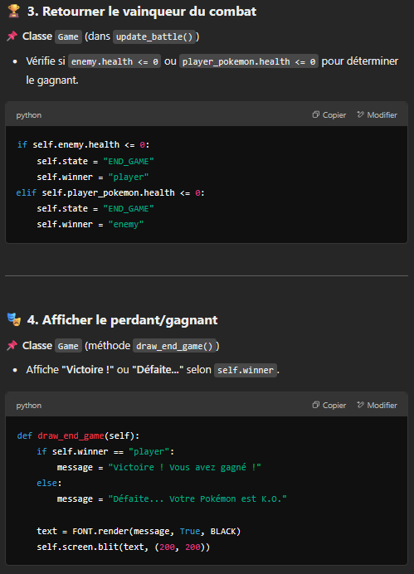
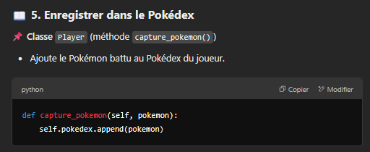

Slide 13
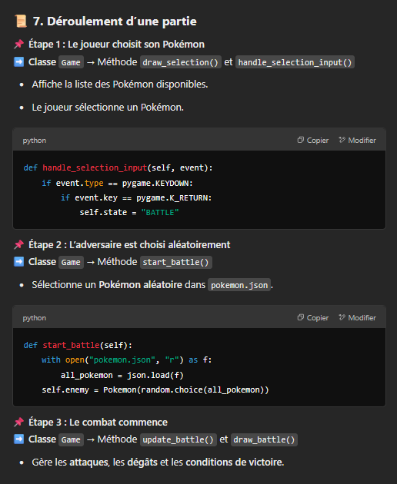
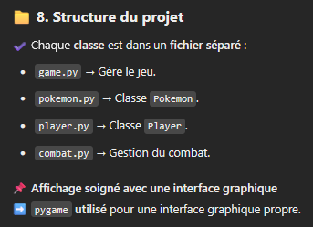


Slide 14
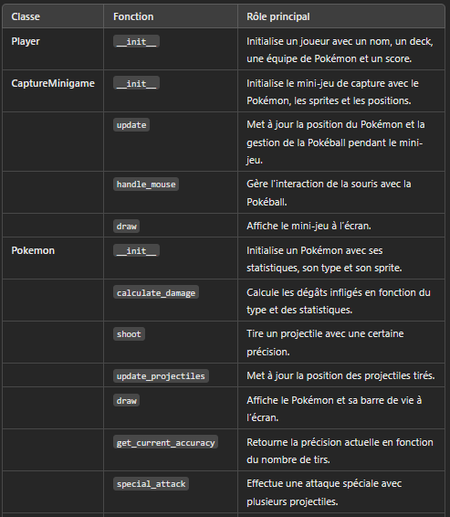
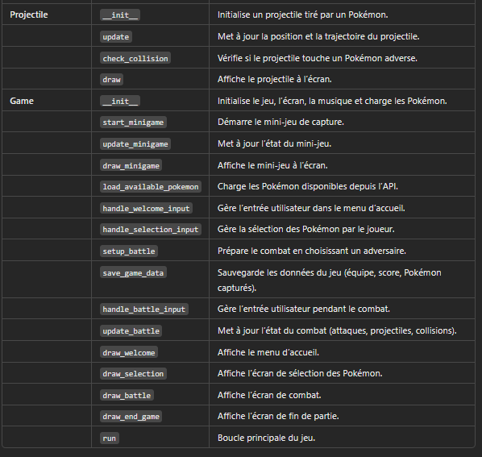
Résumé

Slide 15
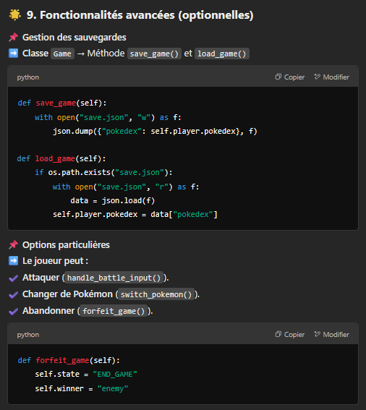
Les plus de la consigne

Slide 16

Les + que nous avons integrées :
MINI-JEU
-pré-jeu avant le combat pour attribuer une fonctionnalité de tir de 10 projectiles d’un seul coup en appuyant sur la touche b
-Importation de l’Api de la pokéballs originale pour capturer le pokémon que l’on a sélectionnée
-effet de capture dans la pokéballs
Possibilité d'abandonner la partie en plein combat
Probabilité évolutive ( 80%-65%) de rater le tir
Tentatives diverses : projectiles personnalisées par pokémons importé par Api

Slide 17
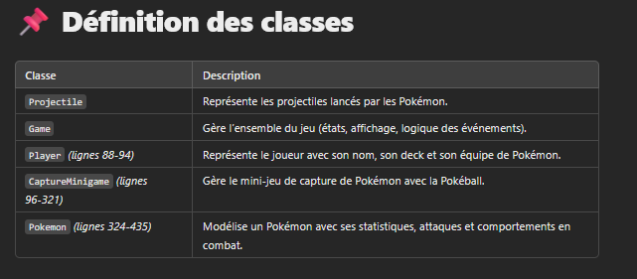
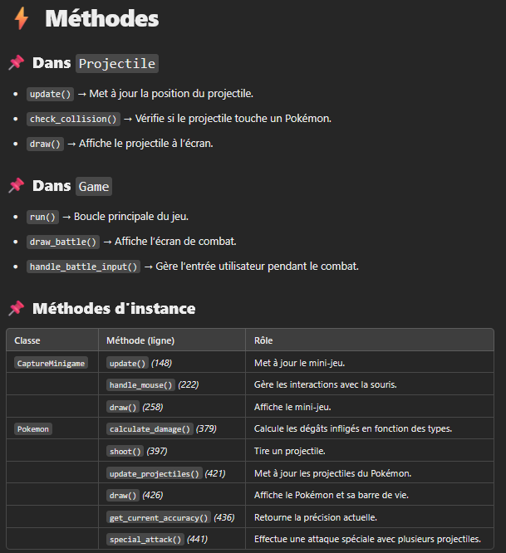



Programmation en Poo

Slide 18
Les pistes qu'on a travailler (''axes d'améliorations'')
Projectiles personalisées venant d'une Api
Bruittage sonores de jeu
Jouer avec plusieurs pokémons

Slide 19
MERCI

